Slide 1
第1章 电路基本概念
【本章内容提要】
电路理论基础；
电流的参考方向和电压的参考极性；
电阻、电容、电感元件的特性；
电压源、电流源的特性；
受控源与独立源的异同。

Slide 2
本章内容提要
重点：
（1）电路模型的概念及科学建模；
（2）电压、电流的参考方向；
（3）电位的概念；
（4）基尔霍夫定律及其应用；
难点：
（1）关联参考方向的判断；
（2）电路模型的建立。

Slide 3
1.1 电路理论基础
1.1.1 电路理论及其发展
电路理论是关于电器件的模型建立、电路分析、电路综合及设计等方面的理论。电路理论是物理学、数学和工程技术等多方面成果的融合。
作为首门电技术基础课，为学习电专业的专业基础课打下基础；也是电气电子工程师必备的知识；学习本课程还有助于培养读者严谨的科学作风、抽象的思维能力、实验研究能力、总结归纳能力等。
1.1.2 电路和电路模型
电路
（1）电路的分类
其一，集总参数电路和分布参数电路：将实际电路的几何尺寸d与其中的工
信号波长λ比较，满足d＜＜λ的称为集总参数电路，不满足d＜＜λ的称为分布
参数电路。

Slide 4
其二，线性电路和非线性电路：若描述电路特征的所有方程都是线性代数方程或线性微积分方程，则称为线性电路，否则就是非线性电路。
其三，时不变电路和时变电路：时不变电路中元件参数不随时间变化，描述其电路的方程是常系数的代数方程或常系数的微积分方程，而时变电路是由变系数的代数方程或微积分方程描述的电路。
（2）电路的功能
电路的一种功能是实现电能的传输和转换；
电路的另一种功能是实现电信号的传输、处理和存储。
（3）电路的定义
所有的实际电路是由电气设备和元器件按照一定的方式连接起来，为电流的流通提供路径的总体，也称网络。

Slide 5
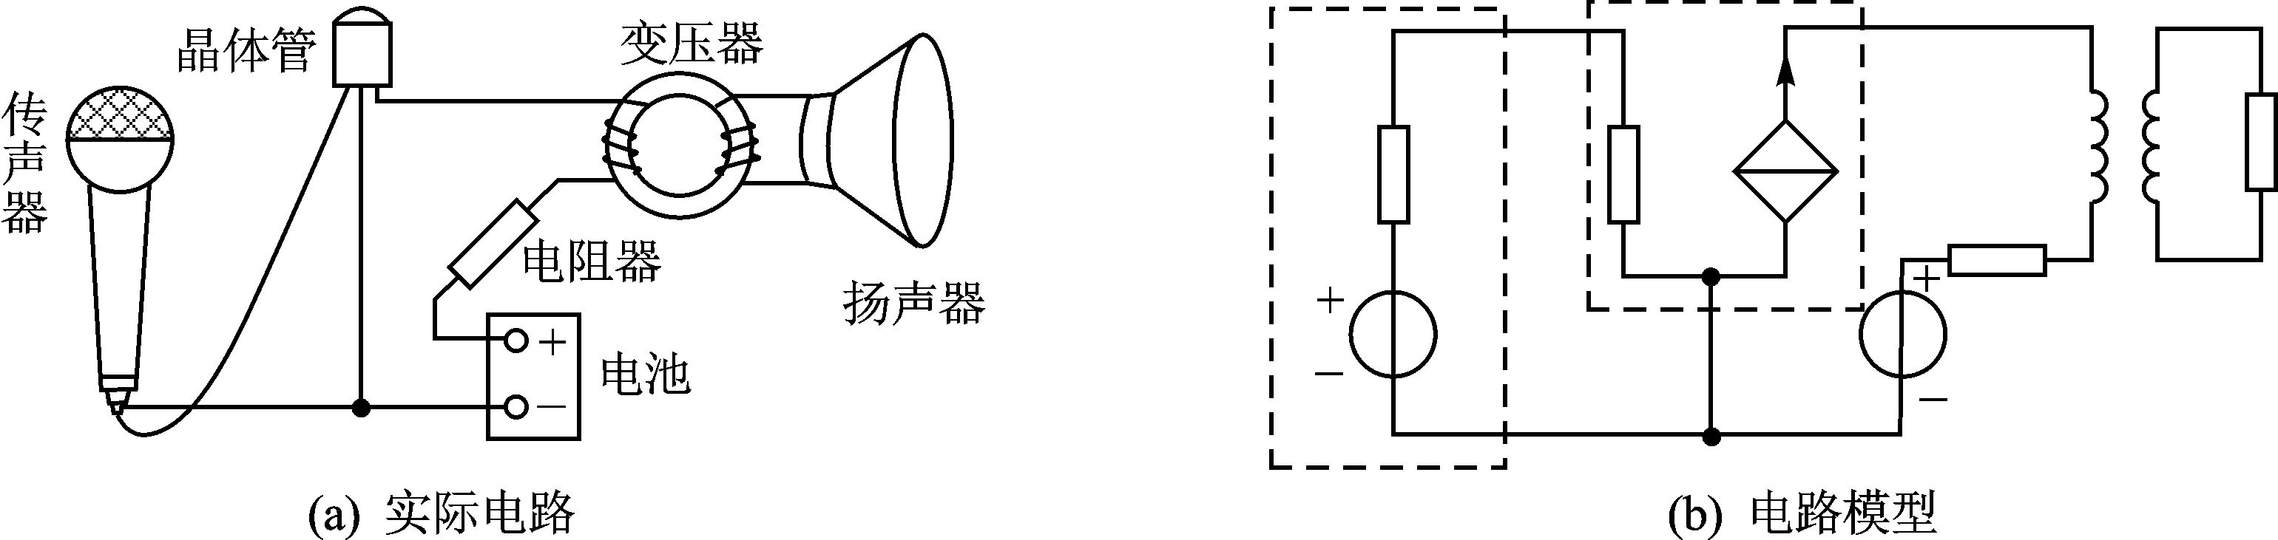
2. 电路模型
（1）理想元件
了便于对实际电路进行分析，通常是将实际电路器件理想化（或称模型化），即在一定条件下，突出其主要的电磁性质，忽略其次要因素，将其近似地看做理想电路元件（简称“理想元件”），并用规定的图形符号表示。
（2）电路模型
由理想元件组成的电路，就称为实际电路的电路模型。图1-1（b）即为图1-1（a）的电路模型。
图1-1

Slide 6
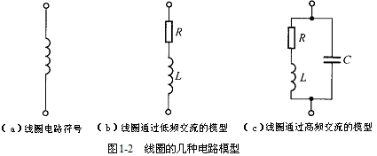
（3）建模
以上用理想电路元件或它们的组合模拟实际器件的过程称为建模。建模时必须考虑工作条件，并按不同精确度的要求把给定工作情况下的主要物理现象及功能反映出来。需要注意的是，在不同的条件下，同一实际器件可能采用不同模型。例如图1-2（a）所示的线圈，在低频交流工作条件下，用一个电阻和电感的串联结构进行模拟，如图（b）所示；在高频交流工作条件下，则要再并联一个电容来模拟，如图（c）所示。

Slide 7
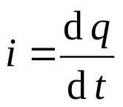
1.2 电路基本物理量
1.2.1 电流
（1）定义
电荷的定向运动形成电流。
（2）大小
电流的大小用电流强度来衡量，电流强度简称电流，其数学表达式为
（3）实际方向
电流的实际方向习惯上指正电荷运动的方向。
（4）分类
按照电流的大小和方向是否随时间变化，分为恒定电流（简称直流DC）和时变电流，分别用符号I和i表示。交流（AC）是时变电流的特例，它满足两个特点，一是周期性变化，二是一个周期内电流的平均值等于零。

Slide 8
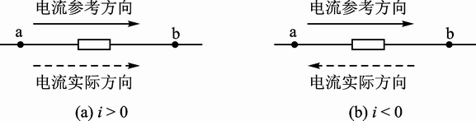
（5）参考方向
参考方向的选择具有任意性。在电路中通常用实线箭头或双字母下标表示，实线箭头可以画在线外，也可以画在线上。为了区别，电流的实际方向通常用虚线箭头表示，如图1-3所示。
图1-3
规定：若电流的实际方向与所选的参考方向一致，则电流为正值，即i＞0；若电流的实际方向与所选的参考方向相反，则电流为负值，即i＜0，如图1-3所示。这样以来，电流就成为一个具有正负的代数量。对于同一电流，参考方向选择不同，其数值互为相反数，即
i_{ab} = －i_{ba}

Slide 9
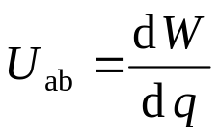
1.2.2 电压
（1）大小描述
在数值上，电路中任意a、b两点之间的电压等于电场力由a点移动单位正电荷到b点所作的功。即
（2）电位
在电路中任选一点作为参考点，则其它各点到参考点的电压叫做该点的电位，用符号V表示。例如，电路中a、b两点的电位分别表示为Va和Vb ，并且a、b两点间的电压与该两点电位有以下关系：
U_{ab} = V_{a} - V_{b}
（3）电压的参考方向（参考极性）
电压参考极性的选择同样具有任意性，在电路中可以用“+”、“-”号表示，也可用双字母下标或实线箭头表示。如图1-4所示。

Slide 10
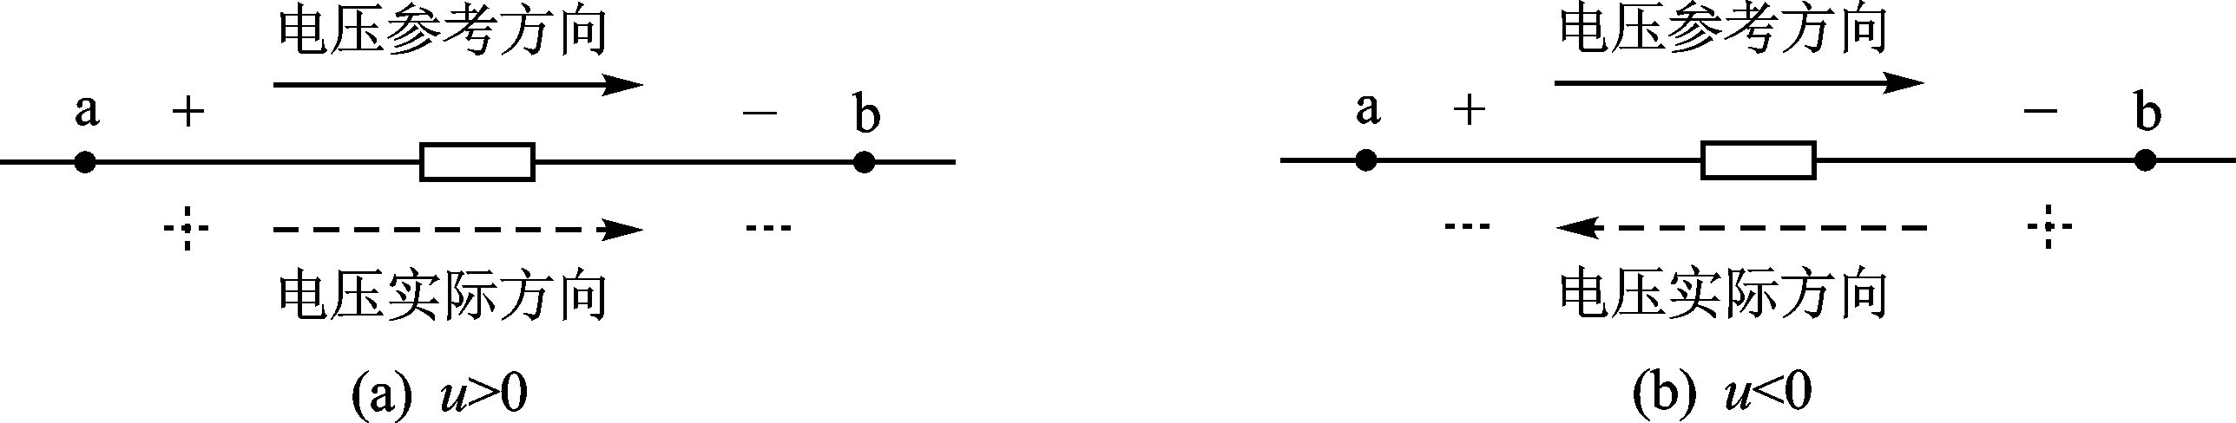
图1-4
注意：今后在求电压、电流时，必须事先规定电压的参考极性和电流的参考方向，否则求出的值无意义。
（4）关联参考方向
为了分析方便，通常将其电压和电流的参考方向选为一致，即电流的参考方向由电压的“+”指向“-”，这样选定的参考方向称为电压与电流的关联参考方向，简称关联方向，如图1-5（a）和（b）所示。否则，称非关联方向，如图1-5（c）和（d）所示。

Slide 11
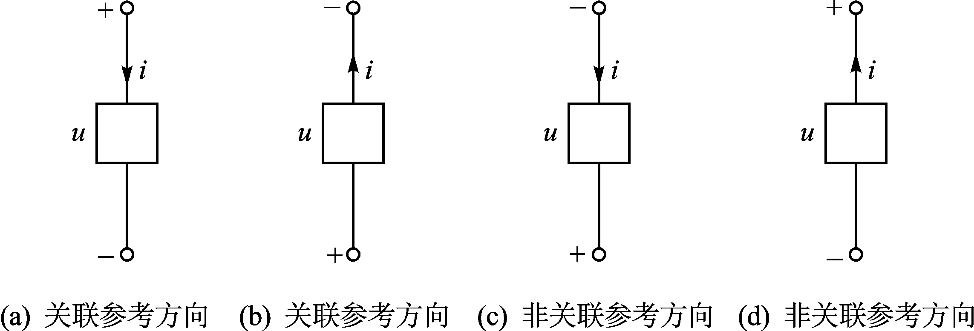
图1-5

Slide 12
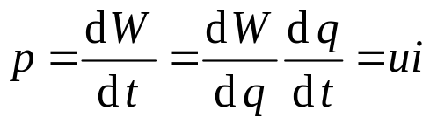
1.2.3 功率与能量
（1）功率的定义
电能对时间的变化率即电功率，简称功率。用p或P表示，单位是瓦（W）。功率的表达式为：
（2）功率的计算
首先需要判断u、i的参考方向是否为关联方向，若为关联，则p = u i；否则p = - u i。计算结果若p＞0，表明元件实际消耗功率；若p＜0，表明元件实际发出功率。
例1-1 在图1-6所示电路中，各元件电压、电流参考方向已选定，已知U1 = 1 V，U2 = -6 V，U3 = -4 V，U4 = 5 V，U5 = -10 V，I1 = 1 A，I2 = -3 A，I3 = 4 A，I4 = -1 A，I5 = -3 A。试求各元件的功率。

Slide 13
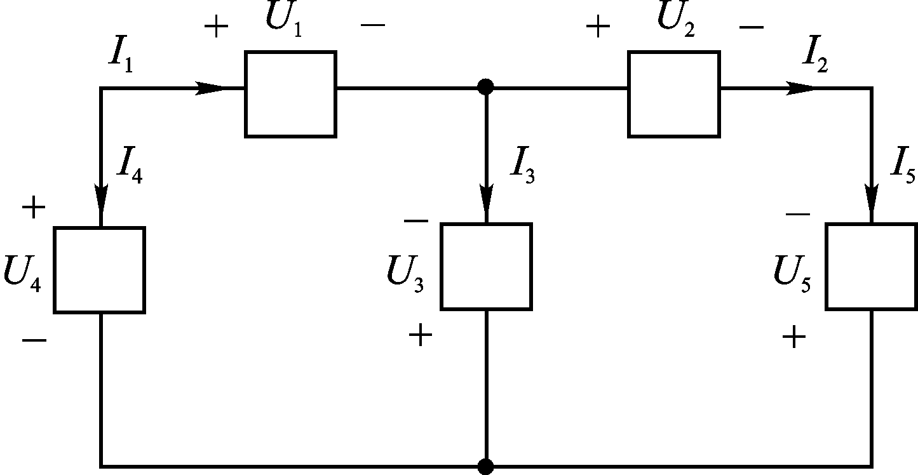
解 根据题目所给已知条件可得
P₁ = U₁ I₁ = 1×1 = 1 W （吸收功率1 W）
P₂ = U₂ I₂ = （-6）×（-3） = 18 W （吸收功率18 W）
P₃ = -U₃ I₃ = -（-4）×4 = 16 W （吸收功率16W）
P₄ = U₄ I₄ = 5×（-1） = -5 W （发出功率5 W）
P₅ = -U₅ I₅ = -（-10）×（-3） = -30 W （发出功率30W）
注意：由以上计算结果可以看出，电路中各元件发出的功率总和等于吸收功率总和，这就是电路的“功率平衡”。功率平衡是能量守恒定律在电路中的体现。

Slide 14
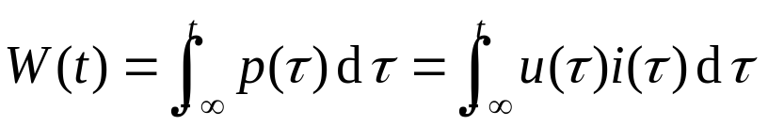
（3）能量
能量是功率对时间的积累。其表达式可写
能量的单位是焦[耳]（J），定义为：功率为1 W的设备在1 s时间内转换的电能。工程上常采用千瓦小时（kW·h）作为电能的单位，俗称1度电，定义为：功率为1 kW的设备在1 h内所转换的电能。

Slide 15
在实际应用中，有时国际单位制（SI单位）用起来太大或太小，一般可加上如表1-1所示的国际单位制的词头，构成SI的十进倍数或分数单位。
表1-1 国际单位制前缀
所乘的10次幂 | 前缀 | 符号 | 所乘的10次幂 | 前缀 | 符号
10¹⁸ | 艾 | E | 10⁻¹ | 分 | d
10¹⁵ | 拍 | P | 10⁻² | 厘 | c
10¹² | 太 | T | 10⁻³ | 毫 | m
10⁹ | 吉 | G | 10⁻⁶ | 微 | μ
10⁶ | 兆 | M | 10⁻⁹ | 纳 | n
10³ | 千 | k | 10⁻¹² | 皮 | p
10² | 百 | h | 10⁻¹⁵ | 飞 | f
10¹ | 十 | da | 10⁻¹⁸ | 阿 | a

Slide 16
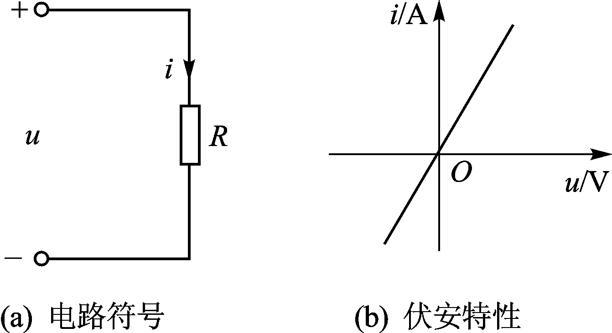
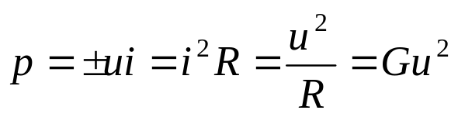
1.3 电路基本元件
1.3.1 电阻元件
1．电阻元件的电压、电流关系及功率
如果电阻的伏安关系是一条通过原点的直线，如图1-7（b）所示，则称为线性时不变电阻，其电压电流关系（VCR）为：
关联方向时： u = R i 或 i = G u
非关联方向时：u = -R i 或 i = -G u
在任意时刻，电阻上消耗的功率为：

Slide 17

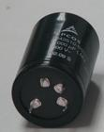
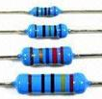
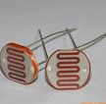

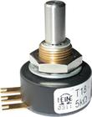
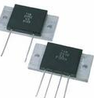
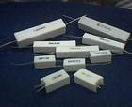
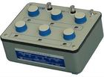
下图1-8所示为几种实际电阻器的外观图。
（a）金属膜电阻器 （b）碳膜电阻器 （c）线绕电阻器 （d）光敏电阻器 （e）消谐类电阻器
（f）合金箔电阻器 （g）水泥电阻器 （h）电位器 （i）直流电阻箱
图1-8

Slide 18

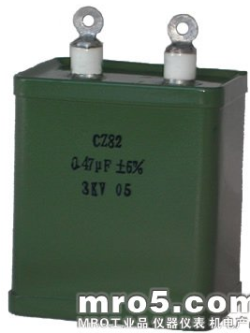

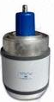
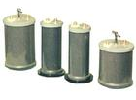
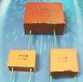
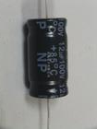
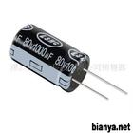
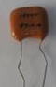
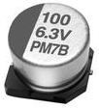
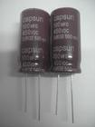
1.3.2 电容元件
电容器在工程上应用非常广泛，种类规格也很多，常用的有空气电容器、陶瓷电容器、纸电容器、云母电容器、电解电容器、贴片电容器等，图1-9所示为实际电容器的外观图。
（a）空气电容器 （b）陶瓷电容器 （c）纸电容器
（d）云母电容器 （e）电解电容器

Slide 19
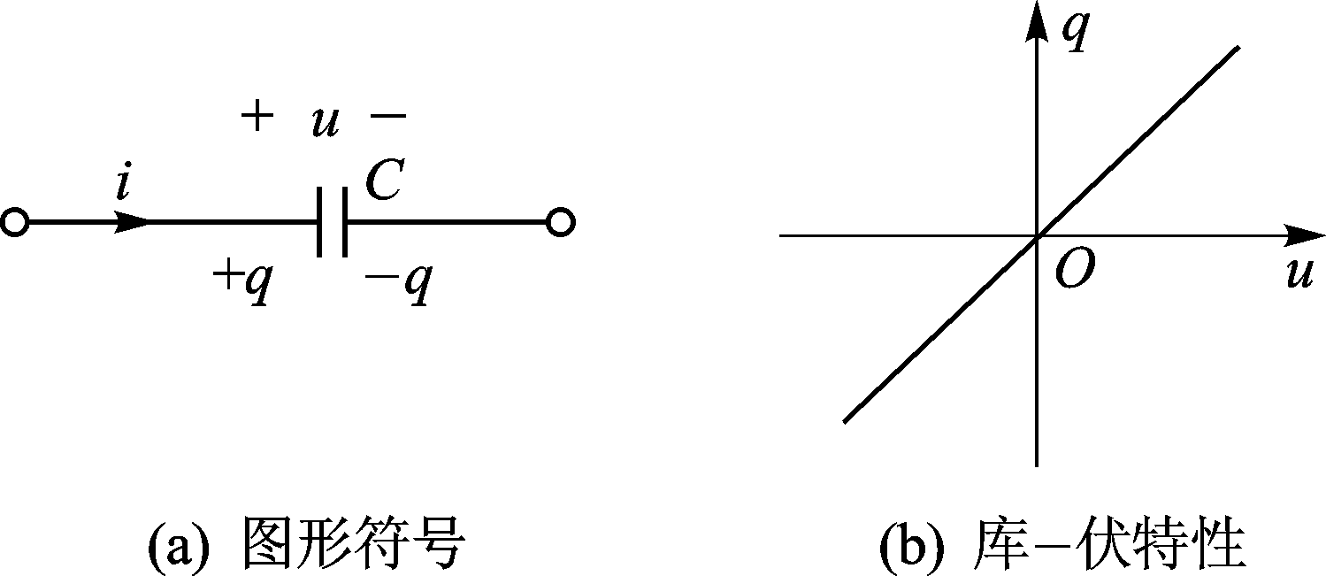
（1）电容元件的电容量
电容是一种能够储存电场能量的元件，储存能量的多少通常用电容量（简称电容）这个参数来表征，该参数也用C表示。在国际单位制中，电容的单位为法[拉]，用F表示。此外还有微法（µF）、纳法（nF）和皮法（pF），它们与F的关系是
1F = 106 µF = 109 nF = 1012 pF
对于线性电容而言，其极板上储存的电荷量q与两极板间建立起的电压u成正比例关系，写成表达式为
q = C u
与上式对应的库-伏特性如图1-10（b）所示。
图1-10

Slide 20
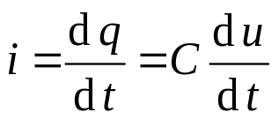
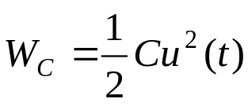
（2）电容元件的电压、电流关系（VCR）
当电压、电流选为关联方向时，其伏安关系为：
注意：上式说明，电容元件其电压与电流是一种微分关系，即电流与该时刻电压的变化率成正比。显然，电压变化越快，即变化频率越大，电流就越大；如果电压不变化，即加上直流电压，则i = 0，电容相当于开路。这正是电容的一个明显特征：通高频，阻低频；通交流，隔直流。利用该特性，可用电容制成滤波器。
（3）电容的储能
电容的储能公式为：
上式表明：任意时刻电容的储能总是大于或等于零，由此可知，电容属于无源元件。

Slide 21
（4）电容元件的连接
在实际中，考虑到电容器的容量及耐压，常常要将电容器串联或并联起来使用。
电容并联时，其等效电容等于各并联电容之和。电容的并联相当于极板面积的增大，所以增大了电容量。当电容器的耐压符合要求而容量不足时，可将多个电容并联起来使用。
电容串联时，等效电容的倒数等于各串联电容倒数之和。电容串联时，其等效电容比串联时的任一个电容都小。这是因为电容串联相当于加大了极板间的距离，从而减小了电容。若电容的耐压值小于外加电压，则可将几个电容串联使用。
电容串联时，各个电容上的电压与其电容的大小成反比。电容小的所承受的电压高，电容大的所承受的电压反而低。这一点在使用时要注意。
电容可采用既有并联又有串联的接法，以获得所需要的电容量和耐压。

Slide 22
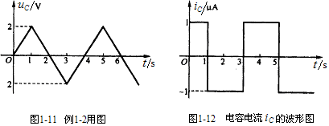
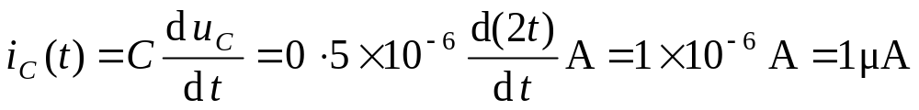
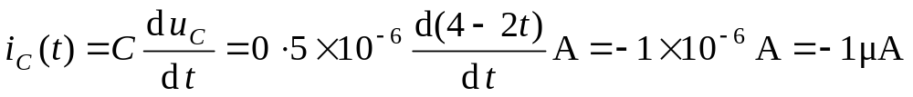
例1-2 已知C = 0.5 uF电容上的电压波形如图1-11所示，试求电压与电流采用关联方向时的电流iC（t），并画出波形图。
解 根据图1-11波形的具体情况，按照时间分段来进行计算：
（1）当0≤t≤1 s时，uC（t）= 2 t，根据电容元件电压电流关系式可得
（2）当1 s≤t≤3 s时，uC（t）= 4 - 2 t，根据电容元件电压电流关系式可得

Slide 23
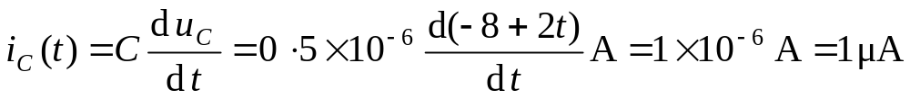
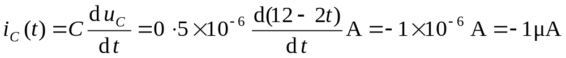
（3）当3 s≤t≤5 s时，uC（t）= -8 +2 t，根据电容元件电压电流关系式可得
（4）当5 s≤t时，uC（t）= 12 -2 t，根据电容元件电压电流关系式可得
根据以上计算结果，画出电流iC（t）的波形，如题图1-12所示。电容电压为三角波形，其电流为矩形波形。

Slide 24
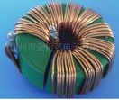
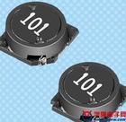
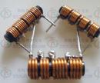
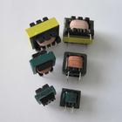
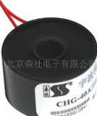
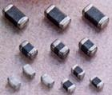
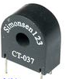

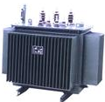
1.3.3 电感元件
实际的电感器（也叫线圈）是用导线缠绕而成的。根据用途的不同，电感器也有很多的种类（图1-13所示为实际电感器的样品图）。
图1-13

Slide 25
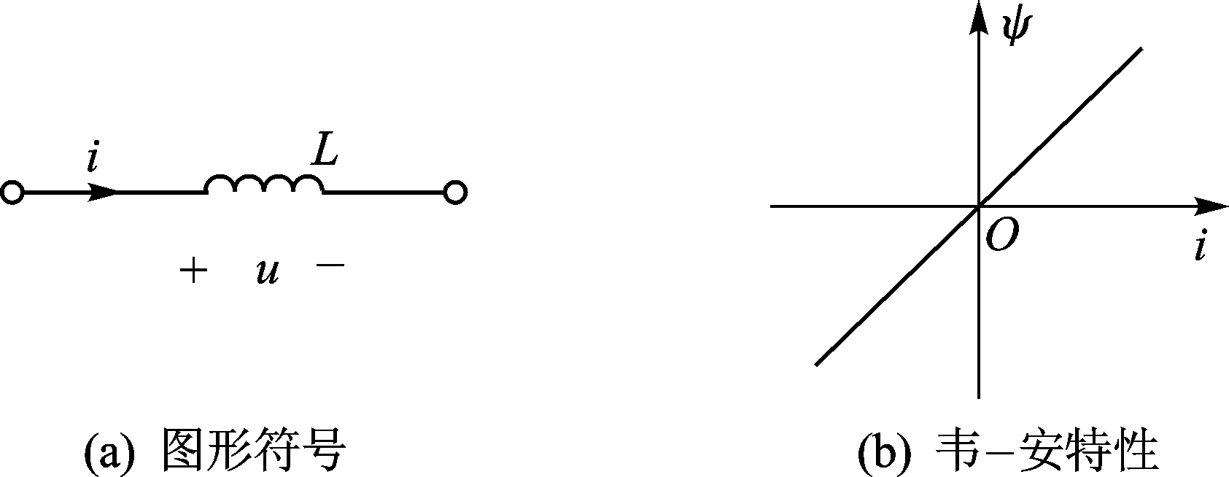
（1）电感元件的电感系数
电感同样具有储存和释放能量的特点。电感储存能量的多少通常用电感系数（简称电感）表征，该参数也用L表示。在国际单位制中，电感的单位为亨[利]，用H表示，此外还有毫亨（mH）、微亨（µH），它们与H的关系是
1H = 103 mH = 106 µH
对于线性电感而言，电感的磁链与电流成正比关系，即
Ψ（t）= L i（t）
与上式对应的韦-安特性如图1-14（b）所示。
图1-14

Slide 26
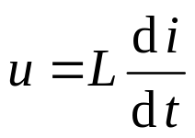
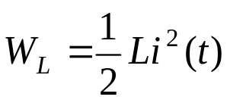
（2）电感元件的电压、电流关系
当电压、电流选为关联方向时，电感元件的伏安关系为
注意：上式表明，电感元件的伏安关系为微分关系，即感应电压与该时刻电流的变化率成正比。电流的变化率越大，则u越大。倘若电流不变化，即在直流电路中，则电压u = 0，电感相当于短路。因此，电感具有通低频、阻高频的作用，也可用来制成滤波器。
（3）电感的储能
电感的储能公式为
此式表明：任意时刻电感的储能总是大于或等于零，由此可知，电感也属于无源元件。
（4）电感元件的连接
对于无互感的电感来说，当其串并联时，其等效电感的求解方法与电容的串并联正好相反。

Slide 27
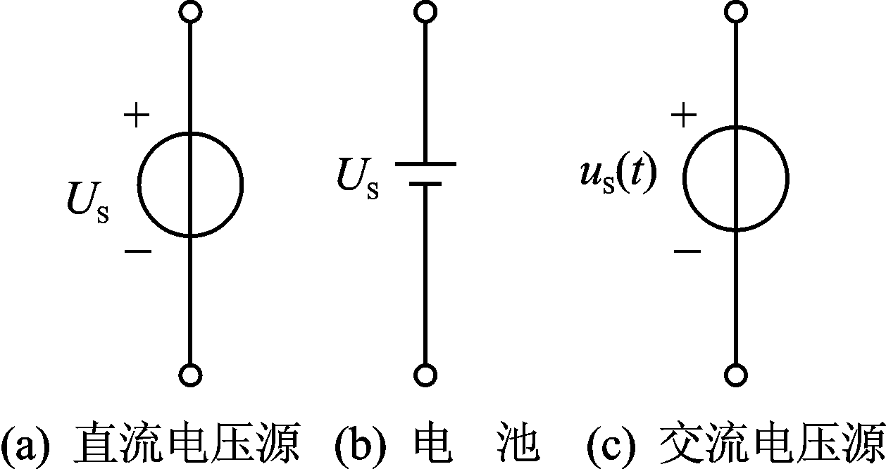
1.4 电 源
1.4.1 电压源
1. 理想电压源
将实际电压源的内阻忽略，得到理想电压源。
理想电压源满足两个特点：一是端电压为恒定值（直流电压源）或固定的时间函数（交流电压源），与所接外电路无关；二是通过电压源的电流则随外电路的不同而变化。其电路符号如图1-15所示。
图1-15

Slide 28
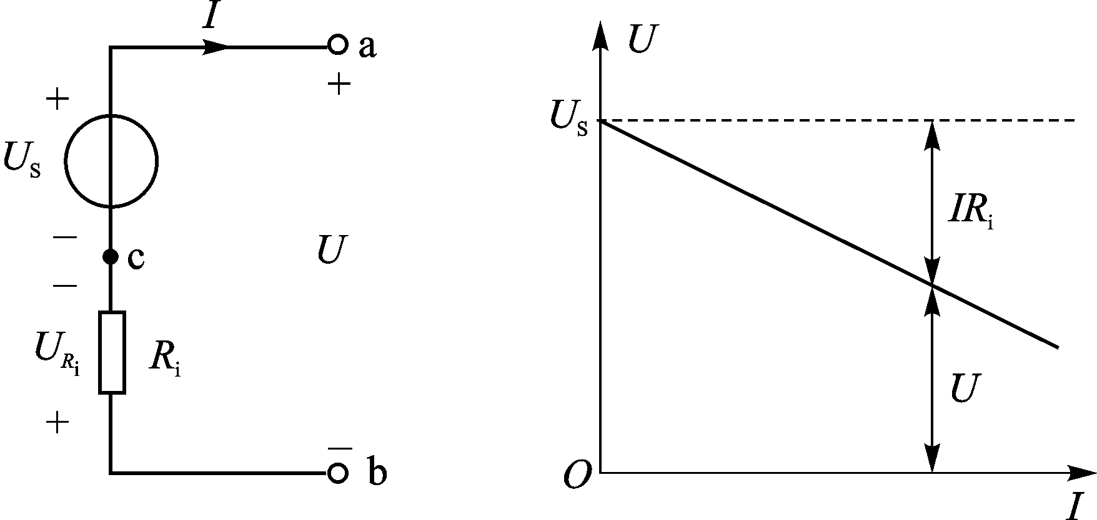
2. 实际电压源
理想电压源实际是不存在的。实际电压源，如干电池、蓄电池，接通负载后，其端电压会随其端电流的变化而变化，这是因为实际电压源有内阻。因此对于一个实际的电压源，可以用一个理想电压源US和内阻Ri相串联的模型来表示，这就是实际电压源的电路模型。如图1-16（a）所示，图（b）是它的电压电流关系。内阻Ri有时也称输出电阻。
图1-16

Slide 29
实际电压源的端电压（即输出电压）U为：
U = U_{S}–IR_{i}
也就是说，电源的内阻越小，其输出电压越稳定。
说明：在电路中，电压源可起到电源作用，也可以成为负载。如果电压源电流的实际方向由电压源的低电位端经内部刘向高电位端，这时电压源内部外力克服电场力移动正电荷而作功，电压源起电源作用，发出功率；反之电流实际方向由电压源的高电位端经内部流向低电位端，电压源吸取功率，成为负载。

Slide 30
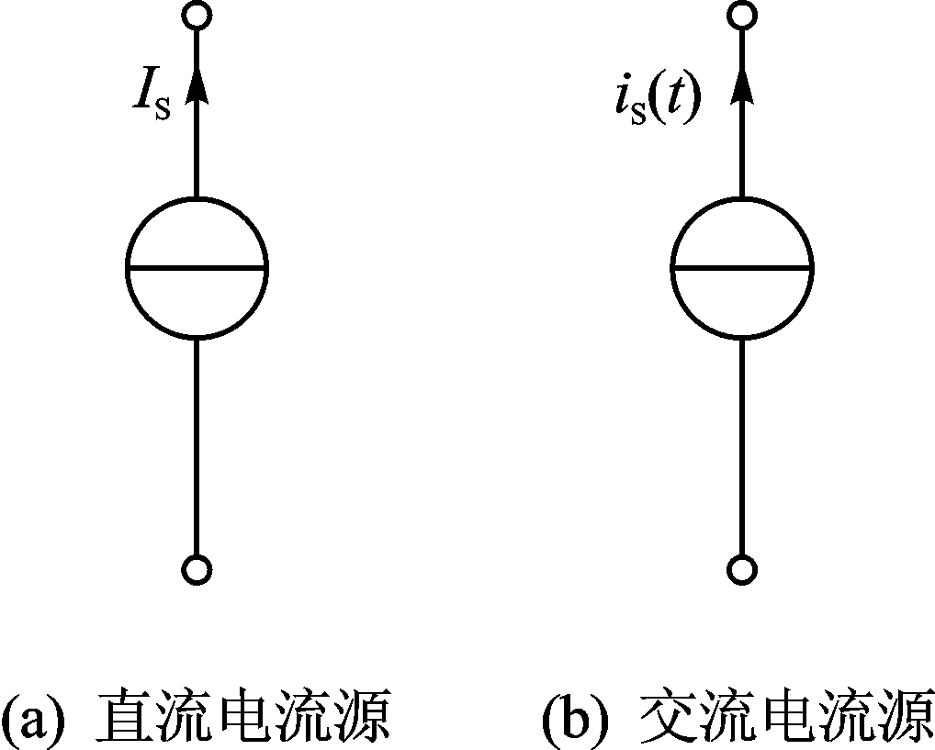
1.4.2 电流源
1. 理想电流源
与电压源不同，理想电流源（简称电流源）的端电流不变，而端电压要随负载的不同而不同。电路符号如图1-17所示，
在电子线路中，三极管在一定条件下，将产生一定值的集电极电流，此集电极电流与基极电流成正比。有些电子设备在一定范围内能产生恒定电流，这些器件或设备工作时的特性比较接近电流源。
图1-17

Slide 31

2. 实际电流源
实际的电流源，输出电流则要随端电压的变化而变化，这是因为实际电流源存在内阻。实际电流源可以用一个理想电流源IS和内阻相并联的模型来表示，如图1-18（a）所示，图（b）是它的电压电流关系。
图1-18

Slide 32

1.4.3 受控源
在电子电路中，晶体三极管的集电极电流受基极电流的控制，场效应管的漏极电流受栅极电压的控制；运算放大器的输出电压受到输入电压的控制；发电机的输出电压受其励磁线圈的电流的控制等。这类电路器件的工作性能可用受控源元件来描述。
理想受控源有四种基本形式。它们是：电压控制电压源（VCVS），电压控制电流源（VCCS），电流控制电压源（CCVS），电流控制电流源（CCCS）。其电路符号如图1-19所示。
图1-19

Slide 33

图19所示受控源的电路符号较为抽象。为了更好地理解受控源的特性，图1-20列举了三个含有受控源的电路。

Slide 34
关于受控源的说明：
（1）在同一线性电路中可以同时含有独立电源和受控源。但由于受控源与独立电源的特性完全不同，因此它们在电路中所起的作用也完全不同。独立电源是电路的输入或激励，它为电路提供按给定时间函数变化的电压和电流，从而在电路中产生电压和电流。受控源则描述电路中两条支路电压和电流间的一种约束关系，它的存在可以改变电路中的电压和电流，使电路特性发生变化。假如电路中不含独立电源，不能为控制支路提供电压或电流，则受控源以及整个电路的电压和电流将全部为零。
（2）受控源也具有独立源的一般性质，但必须以控制量的存在为前提条件。在电路分析中，对受控源的处理与独立电源并无原则区别，惟一要注意的是，对含有受控源的电路进行化简时，若受控源还被保留，不要把受控电源的控制量消除掉。

Slide 35

习题一
1-1 填空题
（1）导线中的a、b两点，已知1s内从b到a通过导线横截面的为2C（库仑）正电荷，则电流Iab = A，Iba = A；如果在1s内从b到a通过导线横截面的为2C负电荷，则Iab = A，Iba = A。
（2）根据题图1-1中给定的参考方向，求I或U。

Slide 36

（3）已知题图1-2中各元件发出功率12W，图中各元件的电流或电压分别为：
图（a）中I = A；图（b）中I = A；
图（c）中U = V；图（d）中U = V。

Slide 37

（4）题图1-3所示电路中，元件1发出功率50W，元件3、4吸收功率40W和15W，回路电流I = 2A，各元件电压的参考极性和回路电流参考方向如图所示。则元件2 （填吸收或发出）功率 W，各元件电压U1 = V，U2 = V，U3 = V，U4 = V。
（5）一段含源电路ab如题图1-4所示，其电流I 的表达式为 。
（6）电路如题图1-5所示，电流源的端电压U = V。

Slide 38

（7）写出题图1-6中各段电路的Uab。
（8）题图1-7电路中，ab两端的等效电容Cab = μF。
（9）电容连接如题图1-8所示，已知C1 = 3 μF，C,2 = 6 μF，C3 = 12 μF，C4 = 6 μF，开关S打开时，ab两端等效电容Cab = μF，开关S闭合时，Cab = μF。
（10）题图1-9电路中，已知U2 = 6V，则U1 = V，端电压U = V。

Slide 39

（11）已知电感L = 100 mH，通过的正弦电流解析式为i（t）= 10sin314t A，则电感元件中磁场能量的最大值WLm = J。
1-2 一个标称值为“510 kΩ，0.5W”的电阻，在正常使用时最多能允许多大的电流通过？能允许加的最大电压又是多少？
1-3 有一个阻值为20Ω的电炉，接在220V的电源上，连续使用6小时后，它消耗了多少度电？
1-4 （1）将C1 = 40μF，耐压100V，C2 = 60μF，耐压200V的两个电容串联接于U = 250V的直流电压上使用是否安全？
（2）耐压为250V的电容接于电压220 V的正弦电源上，能正常使用吗？
1-5 有的线绕电阻元件，为了使它只有电阻而没有电感，常采用双线并绕法，试说明其理由。

Slide 40

1-6 题图1-10中，在已选定的电压参考极性下，已知U1 = 3V，U2 = -2V，试写出图（a）中Uab和Uba各为多少伏？图（b）中的Ucd和Udc各为多少伏？
1-7 题图1-11所示电路中，选C点为参考点，各点电位为VA = 8V，VB = 5V，VD = -2V，试求UAB、UBC、UBD和UAD各为多少伏？

Slide 41


1-8 按题图1-12中给定的电压、电流的参考方向，求各元件上的电压U或电流I的值。
1-9 按题图1-13中给出的电压和电流的参考方向及数值，计算元件的功率，并说明是吸收功率还是发出功率。

Slide 42

1-10 题图1-14中，已知元件均发出功率，则在图（a）中，当I = -2A时，分析AB端电压的实际极性，哪端为正，哪端为负？在图（b）中，当UAB = 10V时，电流的实际方向怎样？
1-11 电路及参数如题图1-15所示，求支路电流I1和I2，并分析计算电路中各元件的功率，说明是发出还是吸收功率，校核电路的功率是否平衡。如果图中电流源的电流为IS = 2A和IS = 3A，其余参数不变，则I1、I2如何？各元件的功率情况又将如何呢？

Slide 43


1-12 如题图1-16（a）所示电路，其中C = 50μF，电压源uS（t）的波形如图（b）所示。试求电容上电流i（t）、功率p（t）以及储能WC（t），并画出其波形。
1-13 如题图1-17（a）所示电路，其中L =0.1H，电感电流i（t）的波形如图（b）所示。试求电感两端电压上uL（t）、功率p（t）以及储能WL（t），并画出其波形。

